Slide 1
Ақпаратты қорғау әдістері 10.6.2.2 Деректерді шифрлау қажеттілігін бағалау

Slide 2
Компьютерлік жүйені пайдаланатын кез келген адамға деректер қауіпсіздігі әсер етеді.
Компьютер жүйесіндегі деректер бүлінген, жоғалған немесе ұрланған болса, онда оны қалпына келтіру мүмкін емес.
Негізгі қауіптер
Ұрлау, ақпараттың таралып кетуі
Ақпаратты жою, бүлдіру

Slide 3
Анықтама
Ақпаратты қорғау– информациялық қауіпсіздікті (информацияның бүтіндігін, ену көздерін, шектулілігін, ақпарат және оның ресурста-рын қолдану барысында) қамтамасыз етуге бағытталған іс-шаралар комплексі.
Ақпарат қауіпсіздігі деп – оның оған түрлі қарсылық білдіруші әсері кезінде жүйенің иеленушілері мен қолданушыларына зиян келтіру әрекетіне қарсы әрекет жасау қабілетінен көрінетін қасиетін түсінеміз.

Slide 4
Деректер қауіпсіздігінің қауіпсіздік-қатерлері
Деректер төмендегідей жағдайды шешу мүмкін:
жүйе немесе қатты диск істен шыққан кезде
авторландырылмаған қолданушылар бұзып ашқанда
Ақшаны табу бойынша қызметкерлерді деректі жоюды немесе өзгертуді
компьютерлік вирус
файлдарды кездейсоқ жою немесе қайта жазу
қуат көзінің ақауы немесе жарамсыз дискілер

Slide 5
Ақпаратты қорғау әдістері
Ақпаратты қорғау әдістері
Программалық
Ұйымдастыру-шылық
Криптографиялық
Техникалық

Slide 6
Ақпаратты қорғаудың техникалық әдісі
Ақпаратты қорғаудың техникалық шараларына бейнебақылау, дабыл беру жүйелері, сондай-ақ ақпараттарды таратуға жол бермейтін және бұғаттайтын басқа да құралдарды пайдаланумен байланысты болады.
Қорғаныстың аппараттық әдістерін қолдану мынадай техникалық құралдарды пайдалануды ұсынады:
1. Тыңдалатын және жазылатын құрылғылардан қорғайтын TRD-800 категориялы радиохабарлағыштар мен магнитофондар детекторы;
2. Жасырын бейне бақылау құратын модульдік нөмірлер;
3. Ақпаратты жеткізудің дұрыстылығын қамтамасыз ететін ақпаратты анықтылыққа тексеру сызбалары;
4. Құпиялы құжаттарды жіберуге арналған SAFE-400 категориялы факстік хабардың скремблері.

Slide 7
Ақпаратты қорғаудың программалық әдісі
Ақпаратты қорғаудың бағдарламалық шаралары: мәтінді шифрлау, файлдарды уақытша жою, құпия сөздерді бір деректерге енгізу үшін пайдалану, зиянды бағдарламалардан қорғау мүмкіндіктері.
Программалық әдістер келесі функцияларды іске асырады:
1. Идентификация, аутентификация, авторизация (Pin кодтар, парольдер жүйелері арқылы);
2. Резервті көшіру және қалпына келтіру процедуралары;
3. Антивирустық программаларды белсенді қолдану және антивирустық қорларды жиі жаңартып отыру;
4. Транзакцияны өңдеу.

Slide 8
Ақпаратты қорғаудың ұйымдастыру-шылық әдісі
Ақпаратты қорғаудың ұйымдастырушылық шараларына ұйымдардың қауіпсіздік саясаты және оларды қол жеткізуді қиындататын байланыс арналарының орналасуы ұйымдастырылды.

Slide 9
Ақпаратты қорғаудың криптографиялық әдісі
Бұл ақпаратты шифрлаудың, кодтаудың немесе басқаша түрлендірудің арнайы әдісі, Мұның нәтижесінде ақпарат мазмұнына криптограмма кілтінсіз және кері түрлендірмей шығу мүмкін болмайды. Криптографиялық қорғау – ең сенімді қорғау әдісі, өйткені ақпаратқа шығу емес, оның тікелей өзі қорғалады, (мысалы, әуелі тасуыш ұрланған жағдайдың өзінде ондағы шифрланған файлды оқу мүмкін емес).

Slide 10
Шифрлау дегеніміз - арнайы кодтау. Бөгде қызмет ету туралы түсініксіз, ашық ақпарат түрлендіру. Ол екі бөлімнен тұрады: криптография және криптоталдау. Криптография 4 мыңжылдық тарихы бар ғылым. Криптография - ақпаратты шифрлау әдістері туралы ғылым. Криптоталдау - шифрланған түсіндірудің қажеттіліктері мен әдістері туралы ғылым.
Анықтама

Slide 11
Криптографиялық шифрлау әдістері шифрлау кілтіне және оларды қайта ашу белгісі бойынша симметриялық және ассиметриялық деп 2-ге жіктеледі.
Симметриялық әдістер:
Ассиметриялық әдістер:
DES, IDEA, ГОСТ
Симметриялық әдісте жіберуші мен қабылдаушыда тек бір ғана кілт қолданылады (құпия кілт).
RSA, Diffi-Hellman
Ал ассиметриялық әдісте 2 кілт қолданылады: құпия және ашық кілт.

Slide 12
Брандмауэр , Резервтік көшіру
Брандмауэр (Firewall) - бағдарламалық-аппараттық кешеннің бағдарламалық жасақтамасын орнатуға мүмкіндік береді. Басқаша жауап - ол сүзгі ретінде желі мен компьютерлер арасындағы кедергілерді қамтамасыз ету, жүйені компьютерлік операциялардан қорғау үшін қажет. Жұмыс, бағдарлама пайдаланушының өзін басқарған нәрсені ғана өткізеді.
Резервтік көшіру - деректердің бұзылған немесе жойылған жағдайдағы деректері, оларды өзгертуге арналған көшірмелерін жасауға арналған ережелер.

Slide 13
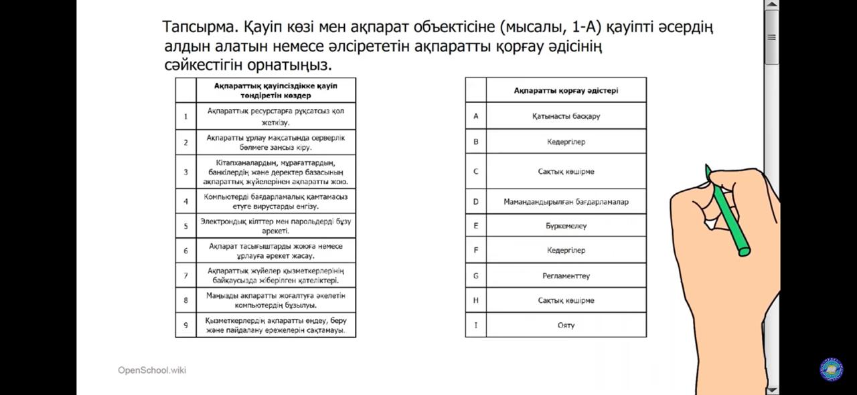
Оқу тапсырмасы 1 (cәйкестендіру)

Slide 14
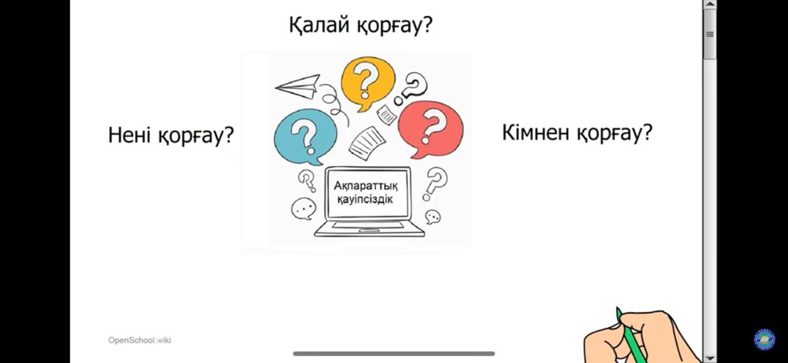
Оқу тапсырмасы 2

